Slide 1
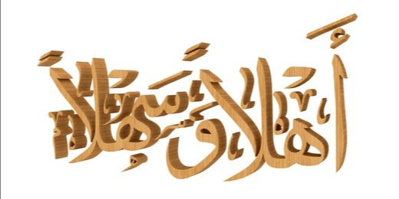
السلام عليكم ورحمة الله وبركاته
শুভ সকাল! সবাইকে স্বাগতম!

Slide 2
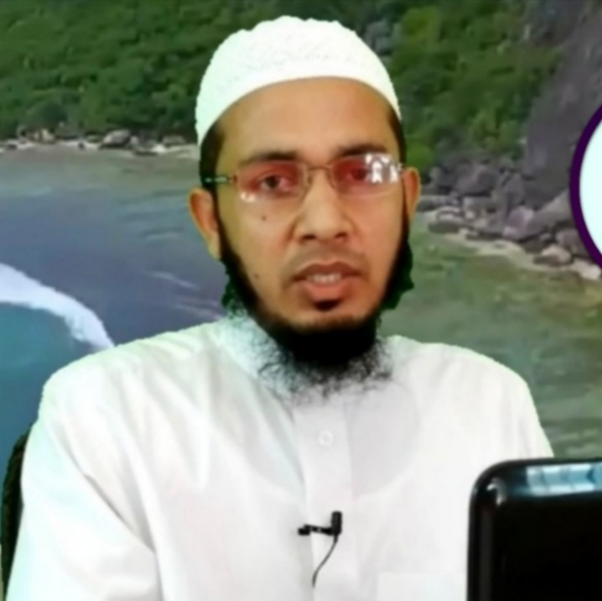
শিক্ষক পরিচিতি
মোহাম্মদ আতাউল্লাহ প্রভাষক ইটাখোলা সিনিয়র আলিম মাদরাসা মাধবপুর হবিগঞ্জ মোবাইল 01858702090

Slide 3
পাঠ পরিচিতি
আকাইদ ও ফিকহ দাখিল দশম শ্রেণী তৃতীয় পরিচ্ছেদ দ্বিতীয় পাঠ 12.09.2021
পাঠ পরিচিতি

Slide 4
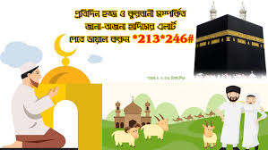
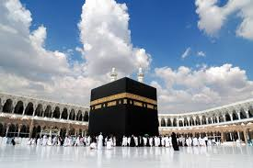
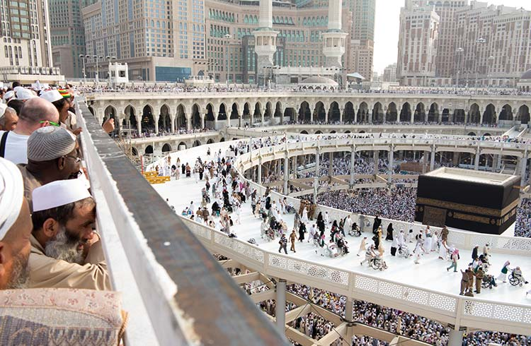
ইসলাম শান্তির ধর্ম প্রতিকী ছবি

Slide 5
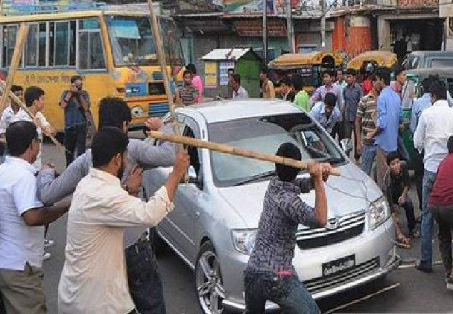
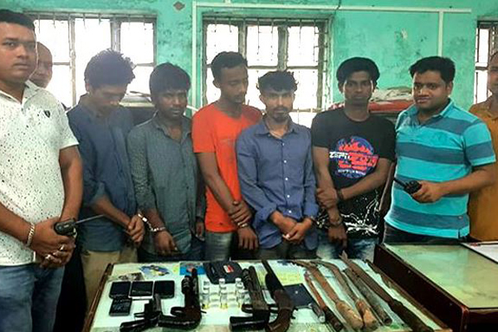
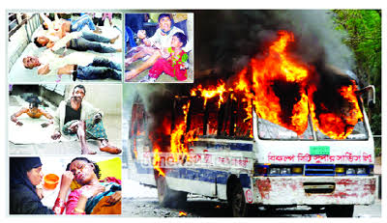
সন্ত্রাসী প্রতীকি ছবি

Slide 6
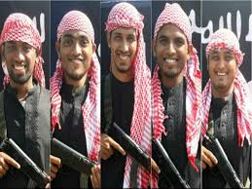
জংগিবাদের প্রতিকী ছবি

Slide 7
এই পাঠ শেষে শিক্ষার্থীরা বলতে পারবে ............
ইসলাম ও সন্ত্রাস এবং জঙ্গিবাদ অর্থ কি তা বলতে পারবে ।
সন্ত্রাস ও জঙ্গিবাদের সংজ্ঞা কি তা বলতে পারবে ।
সন্ত্রাস ও জঙ্গিবাদের শাস্তি কি তা চিহ্নিত করতে পারবে ।
সমাজ থেকে সন্ত্রাস ও জঙ্গিবাদ দূরকরণে ইসলামের মুলনীতি কি তা বিশ্লেষণ করতে পারবে ।

Slide 8
শাব্দিক অর্থ
ইসলাম _ আত্ন সমর্পন
জঙ্গিবাদ – ভীতি সৃষ্টি করা ।
সন্ত্রাস – অপরাদমূলক কাজ/ সীমালজ্ঞন করা।

Slide 9
ইসলাম শান্তি ও নিরাপত্তা বিধানকারী জীবন ব্যবস্থা। এখানে সন্ত্রাসের কোন স্থান নেই। “ইসলাম ও সন্ত্রাসের মধ্যে পার্থক্য এমন, যেমন আসমান ও জমিনের দুরত্ব”। সন্ত্রাস কোনভাবেই দ্বীনের অংশ হতে পারে না । সীমালঙ্গনকারী নিজেরা পথভ্রষ্ট এবং অন্যকে পথভ্রষ্ট করেছে।

Slide 10
ইসলাম মানুষকে নিরাপত্তা দান করে।
ইসলাম অন্যায় ভাবে কারো সম্পদ হরণ বা জুলুম সমর্থন করে না।
ইসলাম এক আল্লাহ ছাড়া অন্য কারো তাবেদারী করে না ।
ইসলামী আইন সবসময় জন কল্যাণকর।
ইসলামী শরিয়তে কোন জোর জবরদস্তি নেই।
জঙ্গিবাদ জিহাদের ভুল ব্যাখ্যা ।
জঙ্গিবাদ সমাজ ব্যবস্থাকে অসান্তি করে তুলে।
জঙ্গিবাদ ইসলামে সমর্থন নেই।
জিহাদ ও জঙ্গিবাদ বিন্ন বিষয়।
জঙ্গিবাদ মানুষকে বাধ্য করে।
সন্ত্রাসী হারাম ।
সন্ত্রাসী হল সীমালঙন করা।
সন্ত্রাসী হল নির্যাতন করা।
শান্তির সমাজকে অশান্তি করে তুলা।
সন্ত্রাসী কর্মকান্ড ঘৃণিত।

Slide 11
সূরা ৫. আল-মায়েদা আয়াত নং ৩২ مَنۡ قَتَلَ نَفۡسًۢا بِغَیۡرِ نَفۡسٍ اَوۡ فَسَادٍ فِی الۡاَرۡضِ فَکَاَنَّمَا قَتَلَ النَّاسَ جَمِیۡعًا ؕ وَ مَنۡ اَحۡیَاہَا فَکَاَنَّمَاۤ اَحۡیَا النَّاسَ جَمِیۡعًا ؕ অনুবাদঃ যে ব্যক্তি কাউকে হত্যা করা কিংবা যমীনে ফাসাদ সৃষ্টি করা ছাড়া যে কাউকে হত্যা করল, সে যেন সব মানুষকে হত্যা করল। আর যে তাকে বাঁচাল, সে যেন সব মানুষকে বাঁচাল।

Slide 12
গ্রন্থঃ সহীহ বুখারী (তাওহীদ) অধ্যায়ঃ ২/ ঈমান (বিশ্বাস) (كتاب الإيمان) হাদিস নম্বরঃ ১০ সে-ই মুসলিম, যার জিহ্বা ও হাত থেকে অন্য মুসলিম নিরাপদ থাকে। The Prophet (ﷺ) said, "A Muslim is the one who avoids harming Muslims with his tongue and hands. النَّبِيِّ صلى الله عليه وسلم قَالَ الْمُسْلِمُ مَنْ سَلِمَ الْمُسْلِمُونَ مِنْ لِسَانِهِ وَيَدِهِ

Slide 13
মূল্যায়ন
সিমালঙ্ঘন
সন্ত্রাস অর্থ
নিরাপত্তা
শান্তি

Slide 14
একক কাজ
শরীয়তে জংগিবাদের বিধান কি?

Slide 15
দলীয় কাজ
জংঘিবাদ ও জিহাদের মধ্যে পার্থক্য কি দলীলসহ লিখ?

Slide 16
বাড়ির কাজ
ইসলাম ও জঙ্গিবাদ এবং সন্ত্রাসবাদের সংজ্ঞাসহ পার্থক্য লিখ?

Slide 17
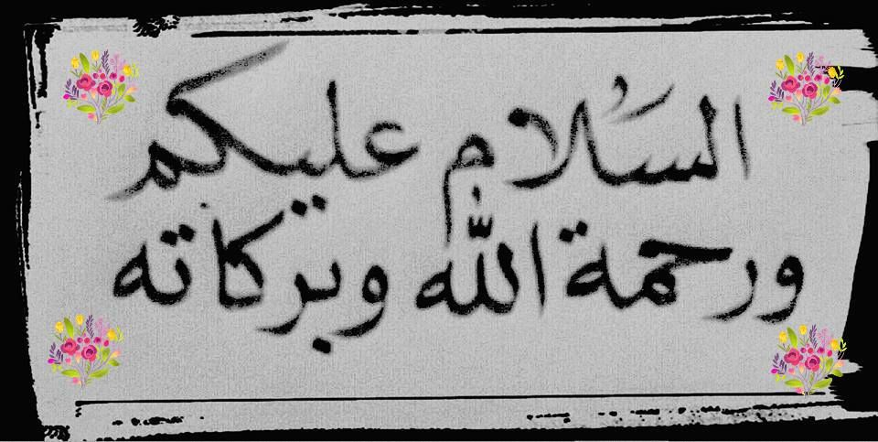
في امان الله،الي اللقاء

